Slide 1
Презентация
на тему: «Крылатые качели»
МУНИЦИПАЛЬНОЕ БЮДЖЕТНОЕ УЧРЕЖДЕНИЕ СРЕДНЯЯ ОБЩЕОБРАЗОВАТЕЛЬНЯ ШКОЛА №7 г. ТУЙМАЗЫ МУНИЦИПАЛЬНОГО РАЙОНА ТУЙМАЗИНСКИЙ РАЙОН РЕСПУБЛИКИ БАШКОРТОСТАН
Адрес: 452750 г. Туймазы, ул. Комарова 25
Телефон: (34782) 7-47-56
email: shkola7tuimazy@mail.ru
Выполнил: ученик 1А класса Давлетгареев А.М.

Slide 2
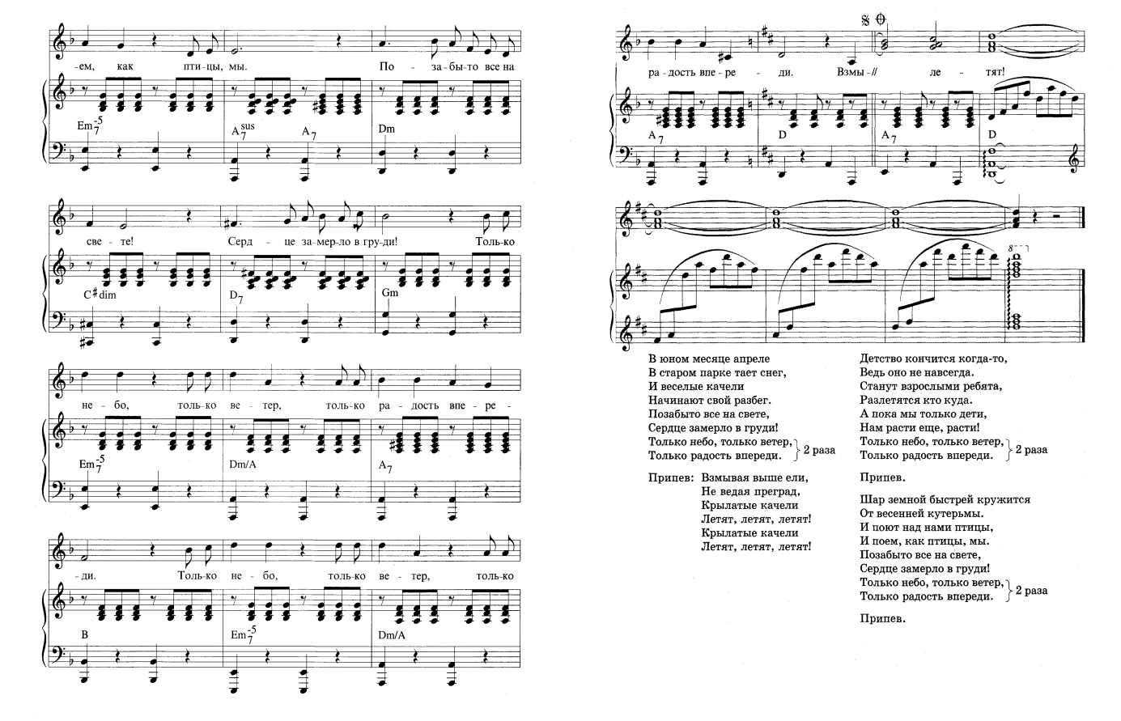

Slide 3
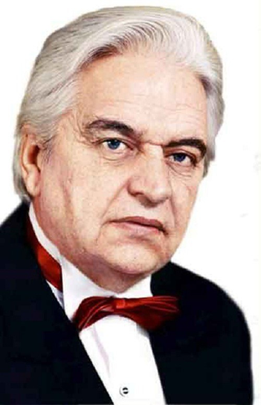
музыка: Евгения Крылатова

Slide 4
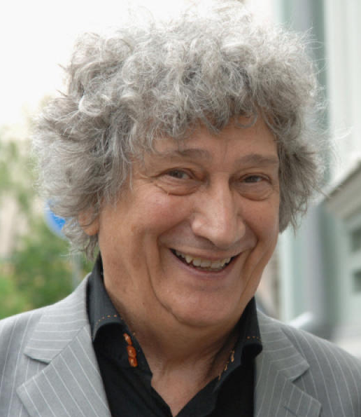
слова:
Юрия
Энтина

Slide 5
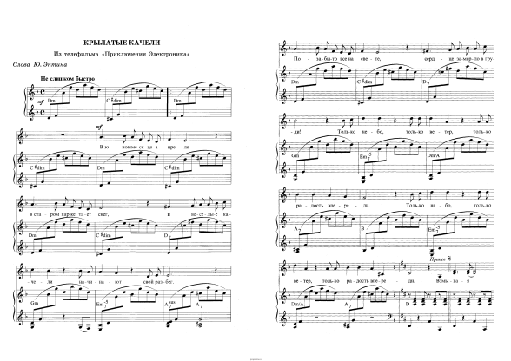
История создания музыкального произведения
«Крылатые качели» — песня композитора Е. Крылатова на слова поэта Юрия Энтина из советского телефильма 1979 года «Приключения электроника».
Существует две версии истории создания музыкального произведения:
I - Бромберг попросил Крылатова сочинить песни для фильма «Электроник». Одним из пожеланий Бромберга было создание песни о детстве в духе

Slide 6
модного тогда хита Александра Зацепина «Куда уходит детство» в исполнении Аллы Пугачёвой. И надо сказать, с поставленной задачей поэт и композитор справились на все сто. Сам образ родился у Энтина из детских воспоминаний о тайных проникновениях в парк аттракционов — ранней весной, когда он ещё не работал.
II вариант - Е. Крылатов пишет песни всегда на уже готовые стихи, так было и в этот раз. У поэта Ю. Энтина, с которым он дружил и с которым больше всего работал, композитор однажды нашёл это стихотворение на рабочем столе. Прочитав, заинтересовался. Энтин же сказал ему в ответ, что стихотворение не закончено, что он его уже показывал и ему его вернули с указанием переделать под уже написанную музыку для одного мультфильма.

Slide 7
Крылатову же стихи настолько понравились, что он начал уговаривать друга, которому было неудобно забирать у другого композитора уже показанные стихи, отдать их ему. Крылатов говорил Энтину, что стихи уже сейчас прекрасные, что ничего в них не надо переделывать, что они очень музыкальны и он сам хочет на них написать песню. И убеждал и спорил с ним месяц, до победного конца.
Получив же стихотворение, написал на него музыку немногим более чем за час

Slide 8
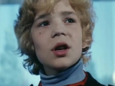
«МУЗЫКАЛЬНЫЕ КРАСКИ»
песни из к/ф «Приключения Электроника»
Форма - куплетно-припевная. Структура: ВАСАDA, переливающийся куплет и взмывающий припев.
Темп – быстрый, ритм – сложный, динамика – в куплете – тихо (пиано), в припеве – громко (форте), регистр – высокий, гармония – в куплете минорная, в припеве – мажорная. Вокальные особенности – исполняет высокий женский голос, мелодия в куплете нисходящая, а в припеве скачок на верх. Тембр – звонкий, прозрачный, похож на колокольчик. Размер – четыре четверти

Slide 9
МОЁ ОТНОШЕНИЕ К ПРОСЛУШЕННОЙ
МУЗЫКЕ
Мне понравилось исполнение песни «Крылатые качели» Александром Дудко (Голос-дети) и как исполнили песню в кинофильме «Приключение Электроника». Песня легкая, веселая, звонкая, чистая, крылатая, так и кажется, что я сейчас сижу на качелях и взмываю вверх. И очень красивые слова в этой песни….

Slide 10
